Slide 1
Castilla-La Mancha

Slide 2
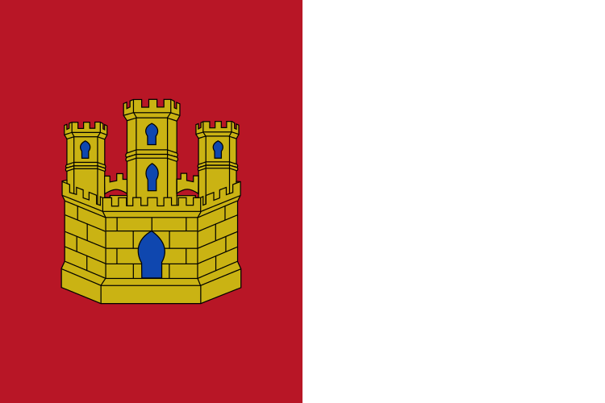
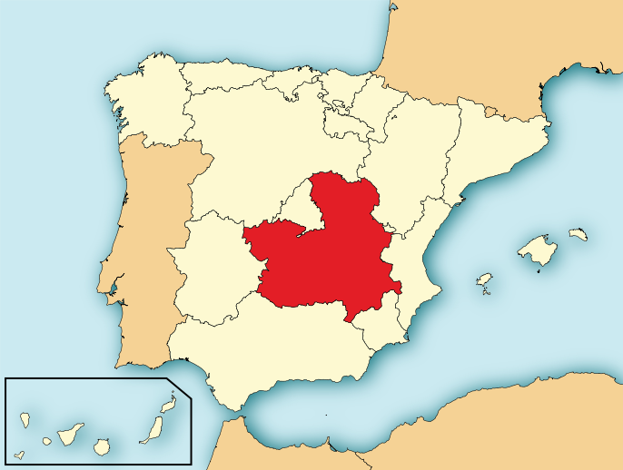
Territorio geografía y política

Slide 3
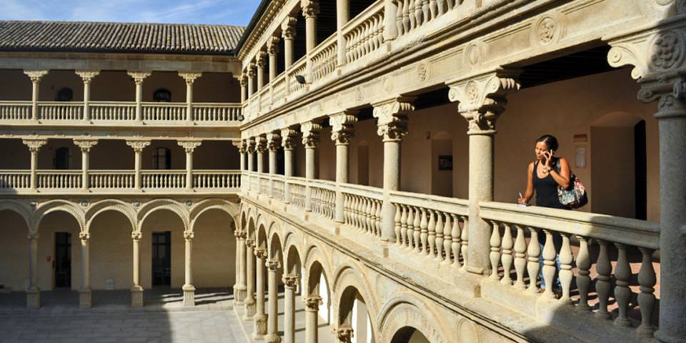
Lenguas y educación
La Real universidad de Toledo

Slide 4
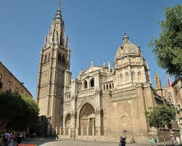
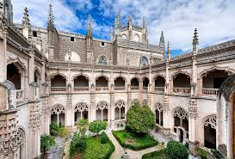
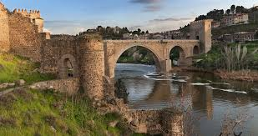
Sitios turísticos
Monasterio de San Juan de los Reyes
Catedral Primada de Toledo
Puente de San Martin

Slide 5
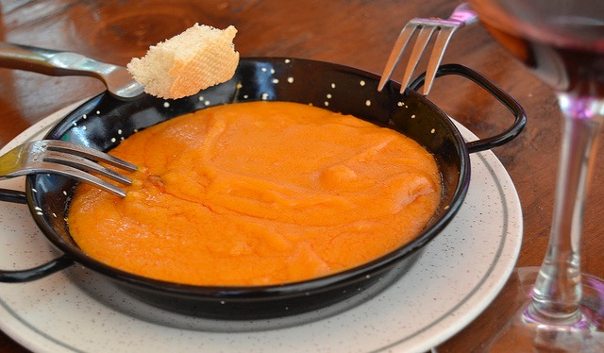
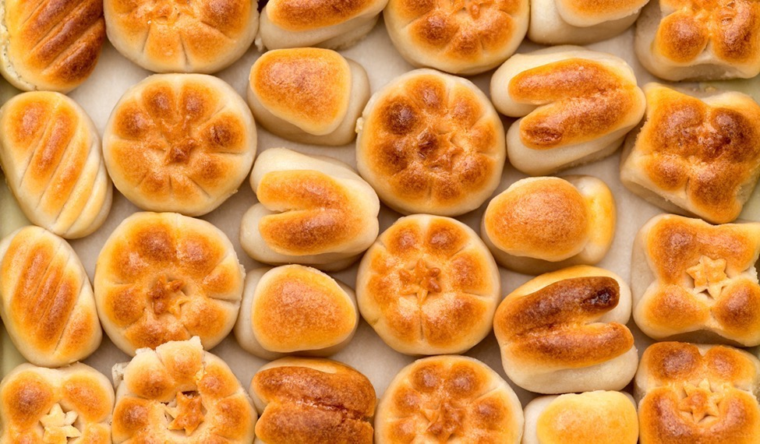
Comida
Patas de vaca
mazapán de Toledo

Slide 6
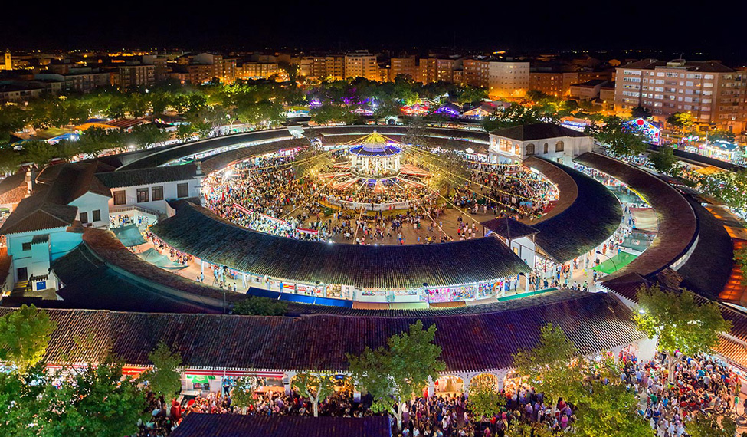
Fiestas
La semana Santa en Cuenca
Feria de Albacete
La Semana Santa en Toledo

Slide 7
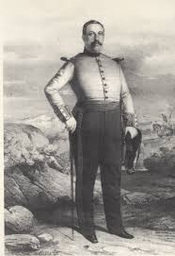
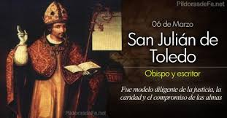
Personajes famosos
Juan Senen de Contreras

Slide 8
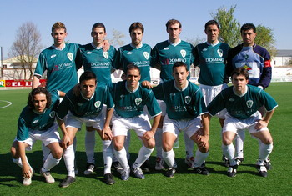
Deporte
Equipa de fùtbol de Toledo

Slide 9
https://www.youtube.com/watch?v=K5KTKicXD64

